Slide 1
OrKan-App
Maschinenmanagement

Slide 2
APP-Symbole
Maschinen mit diesem Symbol befinden sich im Lager und sind verfügbar.
Dieses Symbol zeigt, dass die damit gekennzeichnete Maschine durch die angemeldete Person ausgeliehen ist.
Mit diesem Symbol sind die Maschinen markiert, die durch einen anderen Mitarbeiter ausgeliehen sind.
Dieses Symbol bedeutet, dass für diese Maschine keine Reservierung vorliegt.
An dem gelben Kreis sind die Maschinen erkennbar, für die mindestens eine Reservierung vorliegt.
Dieses Symbol dient zum Stornieren der Reservierung.

Slide 3
Benutzerleiste
Standard-Benutzer
Im roten Kreis wird die Anzahl der aktuell gebuchten Ausleihen
und Reservierungen der angemeldeten Person angezeigt.
Das Betätigen dieses Buttons öffnet das Info-Fenster mit der Auflistung dieser Ausleihen und Reservierungen.
Durch Antippen der grauen Fläche wird der Benutzer abgemeldet.

Slide 4
Benutzerleiste
Administrator
Im roten Kreis wird die Anzahl der aktuell gebuchten Ausleihen
und Reservierungen der angemeldeten Person angezeigt.
Das Betätigen dieses Buttons öffnet das Info-Fenster mit der Auflistung dieser Ausleihen und Reservierungen.
Das Antippen der grauen Fläche öffnet das Fenster „Ausleihen auf…“
Durch Antippen dieses Symbols wird der Benutzer abgemeldet.

Slide 5
Menüleiste
Die Menüleiste ermöglicht den Wechsel zwischen einzelnen Menüpunkten: Maschinen, Schlüssel und Flaschen. Der aktuell gewählte Menüpunkt ist an der dunkelgrünen Färbung des Buttons zu erkennen.
Der Home-Button ist in jedem Menüpunkt verfügbar und öffnet die Startseite des jeweiligen Menüpunktes mit dem Suchfeld.
Maschinen
Schlüssel
Flaschen
Verwaltung der Ausleihen und Reservierungen

Slide 6
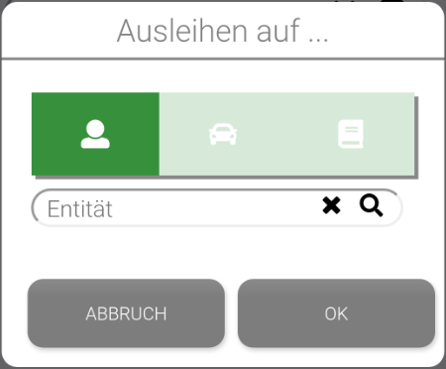
Ausleihen auf…
Durch Aktivieren der einzelnen Menübuttons bestimmt der Administrator, ob er die Ausleihen auf einen Mitarbeiter, ein Fahrzeug oder ein Projekt erfassen möchte.
Mithilfe des Suchfeldes kann nach einem Mitarbeiter, Fahrzeug oder Projekt gesucht werden.
Das X-Symbol löscht die Eingabe.
Die Lupe listet die Suchergebnisse auf.

